Slide 1




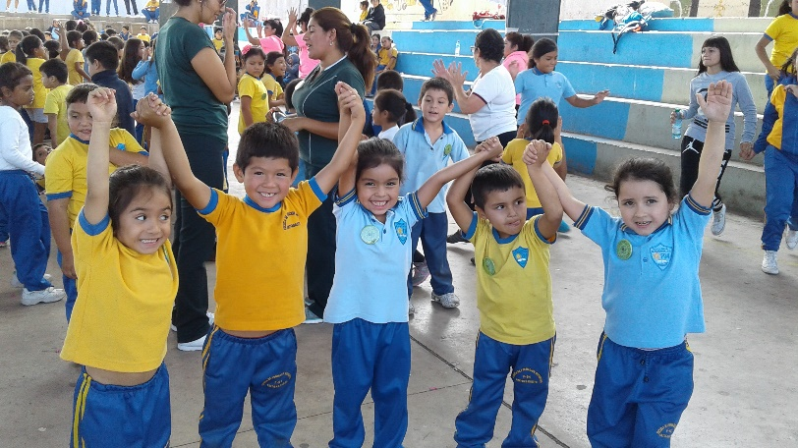

Cuenta Pública Participativa
Gestión 2015
SEREMI DE EDUCACIÓN
REGIÓN DE ANTOFAGASTA
Año 2010.

Slide 2
La Reforma Educacional está en marcha
La Reforma Educacional que está implementando el Gobierno de la Presidenta de la República, Michelle Bachelet, está en marcha. Es una Reforma que busca garantizar que la educación de calidad se convierta en un derecho para todas y todos los chilenos.
La Constitución establece en su artículo 1°que: “El Estado está al servicio de la persona humana y su finalidad es promover el bien común, para lo cual debe contribuir a crear las condiciones sociales que permitan a todos y a cada uno de los integrantes de la comunidad nacional su mayor realización espiritual y material posible, con pleno respeto a los derechos y garantías”.
Con el anhelo de resguardar esos derechos, la Ley General de Educación consagró como principio que la educación debe ser garantizada a todos los niños, niñas, jóvenes y personas adultas, independientemente de sus condiciones y circunstancias.

Slide 3
Respuesta a la demanda ciudadana por calidad en la educación
Sin embargo, las profundas desigualdades que se presentaban dentro del aula y entre los establecimientos, impidieron elevar la calidad de la educación y restringieron las oportunidades y derechos de millones de chilenos y chilenas. Por ese motivo, en los últimos años se incrementó la demanda ciudadana exigiendo un nuevo modelo educacional.
Dar una adecuada y pronta respuesta a esas demandas fue un imperativo político, ético y económico: se trataba de crear condiciones para que las personas puedan acceder a la mayor realización material y espiritual posible, como dice la Constitución.

Slide 4
Una Reforma de siglo XXI que mira las reformas del siglo XX
Se trata de una de las transformaciones más profundas que se han hecho en décadas al sistema educacional en el país, comparable con la reforma de los ’20 del siglo pasado cuando se garantizó seis años de educación obligatoria, o la reforma de los ’60 cuando se amplió a ocho años la educación obligatoria y se garantizó acceso a todos y todas a las escuelas.
Hoy, esta Reforma Educacional de siglo XXI busca dotar a la educación de mayor calidad, equidad y oportunidades.
Es una Reforma que está en marcha y su implementación y consolidación serán las tareas principales de los próximos años.
Entre mayo de 2015 y marzo de 2016 la Reforma Educacional obtuvo importantes logros y avances en el ámbito legislativo y en otras áreas, entre los que destacan:

Slide 5
Una Reforma desde la sala cuna a la educación superior: educación parvularia
La a Ley Nº 20.835 que creó la Subsecretaría de Educación Parvularia y la futura Intendencia de Educación Parvularia. Publicada el 5 de mayo de 2015.
Nombramiento de la primera subsecretaria en la historia de la educación parvularia con el mandato de atender integralmente el tramo de 0-6 años de niñas y niños y su transición hacia el nivel escolar. Octubre de 2015.
La Ley Nº20.832 que crea la autorización de funcionamiento de establecimientos de educación parvularia. Con ellas se dota al nivel de nueva institucionalidad, orgánica y estándares de calidad para la prestación del servicio. Publicada el 5 de mayo de 2015.
Miles de nuevos cupos en jardines infantiles y salas cunas para niños y niñas en todo el país. Desde 2014.

Slide 6
Una Reforma desde la sala cuna a la educación superior: educación escolar
Reforma en todo el sistema escolar:
La Ley N°20.845 de Inclusión Escolar que pone fin al lucro en la educación con recursos públicos, propone un nuevo sistema de admisión y establece la gratuidad progresiva de la educación, mediante el aumento de recursos destinados a calidad. Publicada el 8 de junio de 2015.
La Ley N°20.903 que crea el Sistema de Desarrollo Profesional Docente, la cual establece requisitos para ingresar a estudiar pedagogía, genera condiciones para una formación de calidad y compromete mejoras laborales y económicas para la profesión docente. Publicada el 1° de abril de 2016.
La Ley N°20.911 que crea el Plan de Formación Ciudadana y que compromete a presentar antes de 2017 un nuevo ramo de Formación Ciudadana en 3°y 4°medio. Cumplimiento del compromiso del Mineduc con la Comisión Presidencial de Transparencia y Probidad. Publicada el 2 de abril de 2016.

Slide 7
Una Reforma desde la sala cuna a la educación superior:
educación superior
Ley N°20.890 que permite que miles estudiantes del 50% más vulnerable de la población puedan ingresar y estudiar de manera gratuita en alguna de las 30 universidades adscritas a esta política. Publicada el 26 de diciembre de 2015. (Modifica la Ley N°20.882 de Presupuestos 2016, incorporando la asignación: “Financiamiento Acceso Gratuito instituciones de Educación Superior 2016”).
Ley N°20.842 que crea las universidades estatales de O’Higgins y Aysén. Publicada el 7 de agosto de 2015.
Ley N°20.800 que crea la figura de Administrador Provisional y de Cierre. Tiene la misión de resguardar el derecho a la educación de los y las estudiantes y asegurar la continuidad de sus estudios. Publicada el 26 de diciembre de 2014.
Ley N°20.843 que elimina prohibición de participación estudiantes y funcionarios en el gobierno instituciones educación superior. Publicada 18 de junio de 2015.
Discusión pre-legislativa del proyecto de ley de reforma a la educación superior que incluye un nuevo marco regulatorio, una nueva institucionalidad pública, aseguramiento de la calidad y modificaciones al ingreso y financiamiento.

Slide 8
Una Reforma desde la sala cuna a la educación superior:
Educación técnica
La Ley N°20.910 que crea 15 centros de formación técnica estatales. Estos centros tendrán su foco en la generación de una oferta formativa pertinente al territorio, según estándares de calidad y tecnología para la formación de sus técnicos. Publicada el 29 de marzo de 2016.
Planes y programas de estudio de 34 especialidades y el fortalecimiento de competencias docentes en áreas técnicas.
Vinculación con el entorno productivo y social, a través de estrategias para la formación diferenciada, y valoración social del técnico profesional con incentivos y mejoras del acceso y permanencia en el mercado de trabajo.

Slide 9
MINISTERIO DE EDUCACIÓN
REGIÓN DE ANTOFAGASTA
Victor Alvarado Zepeda
Director Regional SIE
Mabel Encalada Contreras
Directora Regional JUNJI
Lidia Julio Torres
Directora Regional INTEGRA
Yolanda Tabilo Narbona
Directora Regional JUNAEB
Ángel Cabezas Monteira
Director Regional DIBAM
Luis González Egaña
Jefe Provincial
Antofagasta-Tocopilla
Carmen Foronda Amurrio
Jefa Provincial
El Loa
Jacqueline Barraza Venegas
SEREMI

Slide 10
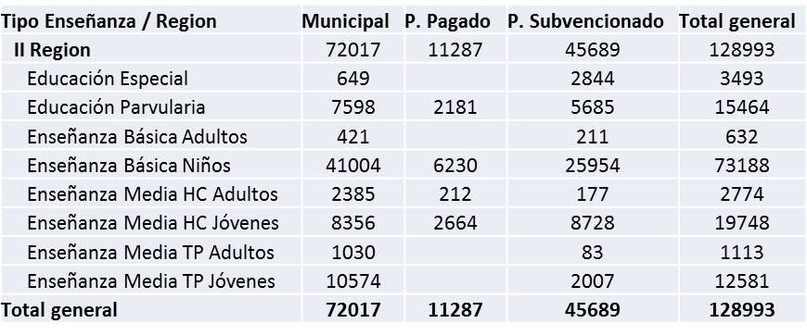
Antecedentes de la Región
Población Urbana, Rural y Total | Urbana= 482.546 hab. Rural= 11.438 hab. Total= 493.984 hab. (Censo 2002)
Actividad Económica relevante en la Región | Minería – Comercio (Censo 2002)
Cantidad de EE según dependencia por DEPROV
Matrícula según nivel y dependencia

Slide 11
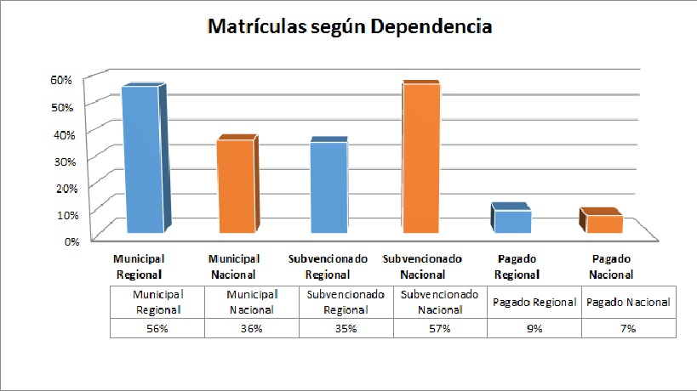
Antecedentes de la Región

Slide 12
Metas Presidenciales | Objetivos
PACE | Restituir derecho y la igualdad de oportunidades de ingreso y permanencia en la educación superior.
Me conecto para aprender | Disminuir la brecha digital en los aprendizajes.
Alimentación | Aumentar cobertura hasta el 3º quintil.
PIAP | Elevar los niveles de aprendizaje del Inglés.
Obras Sello | Construir EE con estándar de calidad.
Obras de Mejoramiento Integral | Reparación de infraestructura en escuelas y liceos.
Programa «Mi taller digital» | Instalar habilidades tecnológicas en los estudiantes.
Comité Local DPD | Generar una política de perfeccionamiento y desarrollo docente a nivel regional.
Ampliar Giras de Estudios EM | Fomentar aprendizajes significativos en giras de estudios de enseñanza media.
Crear Consejo Formación TP | Articular actores para potenciar educación TP en la región. Se conformarán el 2º semestre.
Salas Cunas y Jardines Infantiles | Aumentar cobertura en nivel de salas cunas y medios de educación parvularia a través de la construcción de establecimiento educacionales.

Slide 13
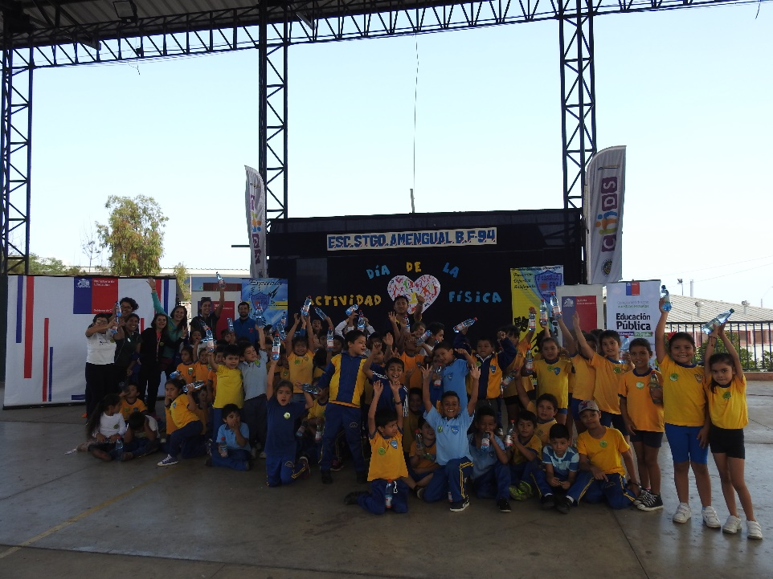
Reforma Educacional
La necesidad de una reforma educacional se expresa en la urgencia de realizar cambios estructurales para que el sistema educativo se desarrolle y se adapte a los tiempos actuales, considerando los nuevos retos y un rol del Estado mucho más incidente, en la disminución de la desigualdad y la segregación socioeducativa promoviendo la concepción de la educación como un derecho humano y social.

Slide 14
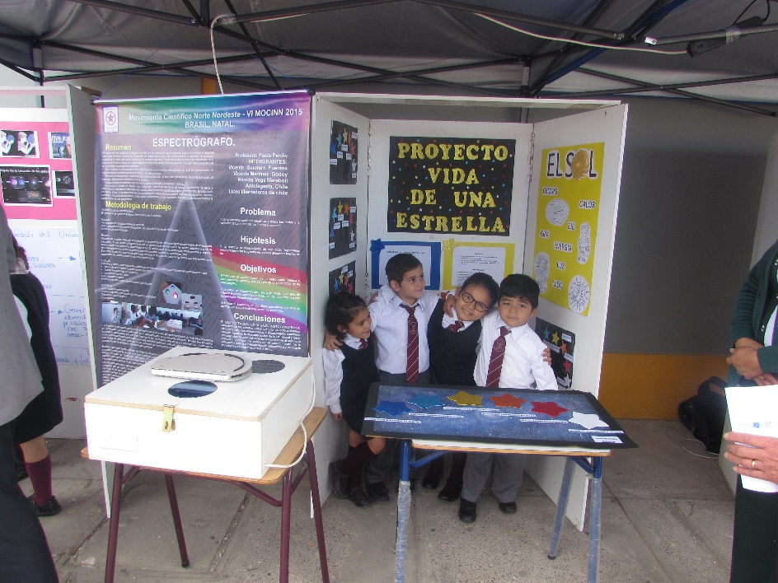
Ley de Inclusión
Doce establecimientos educacionales adhirieron a la gratuidad durante el 2015. 600 familias ya no pagarán por la educación de sus hijos.
Paralelamente, se realizaron experiencias de trabajo con sostenedores municipales, con el propósito de rescatar aprendizajes para la implementación de los futuros Servicios Locales de Educación.

Slide 15
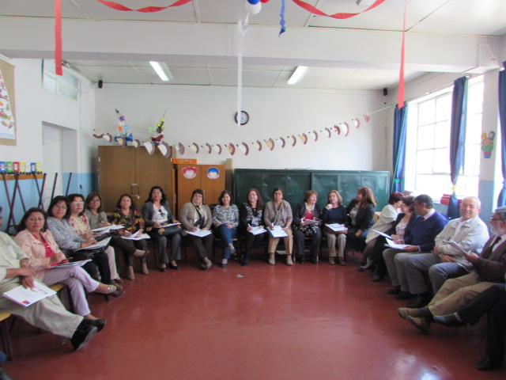
Sistema de Desarrollo Docente
A nivel regional, 4.179 docentes en ejercicio, verán sus rentas incrementadas en un 30%.
$803.940.142 transferidos para Docentes y Asistentes de la educación, como Bono de Apoyo por desempeño en condiciones difíciles.

Slide 16
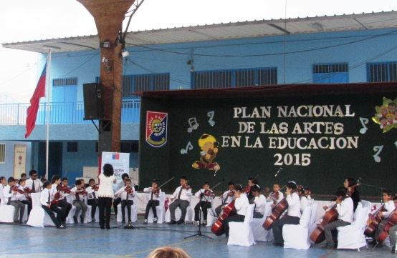
Fortalecimiento Educación Pública
Transferencias directas a municipios. FAEP $6.696.015.794
Obras Sello: $ 25.704.306.000. En liceos y Escuelas de la región: Liceo Domingo Latrille y Licanantai de SPA.
Emergencia Norte: recursos para reparación por lluvias de marzo 2015 $2.631.986.594
Plan Pintura: Pintura de fachadas de EE en 8 comunas de la región $1.480.182.758

Slide 17
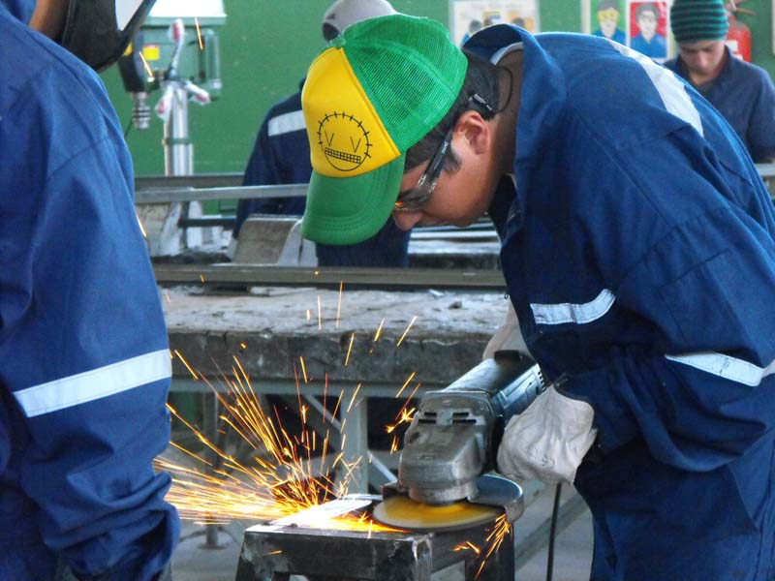
Calidad y Equidad en la Educación
Inversión Liceos TP 3.0. Benefició a 8.767 niños y niñas de las comunas de Tocopilla, Calama, Taltal y Antofagasta $970.827.251

Slide 18
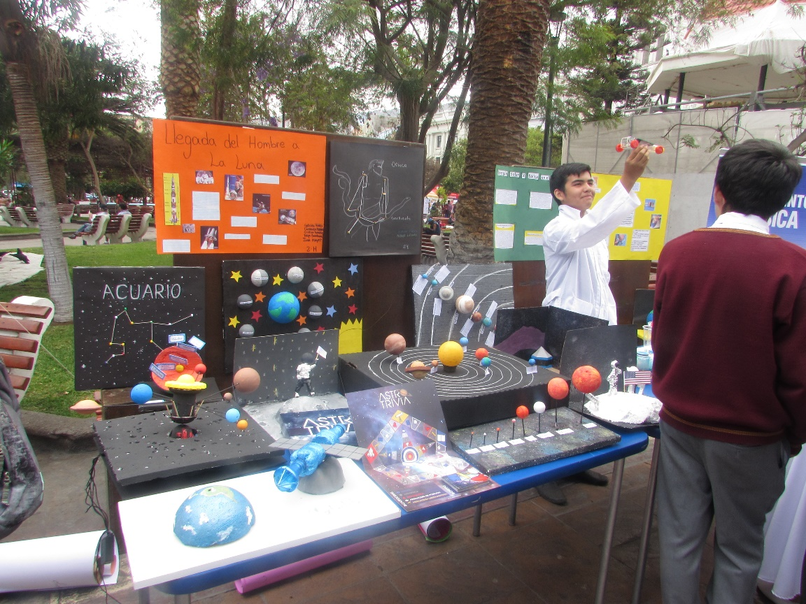
Calidad y Equidad en la Educación
Inversión Liceos Científico-Humanistas. 82 EE Municipales de las 9 comunas beneficiados. $58.218.352 en implementación deportiva. $17.845.236 en equipamiento artístico. En la búsqueda permanente de los talentos de nuestros niños y niñas.

Slide 19
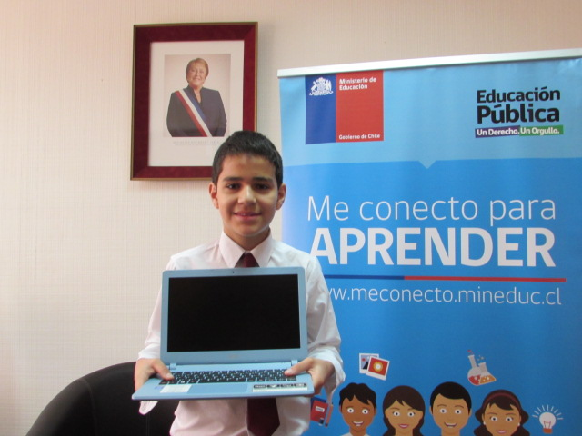
Me conecto para aprender
Totalidad de estudiantes de 7° básico de establecimientos públicos recibieron notebooks el año 2015 gracias a este programa.

Slide 20
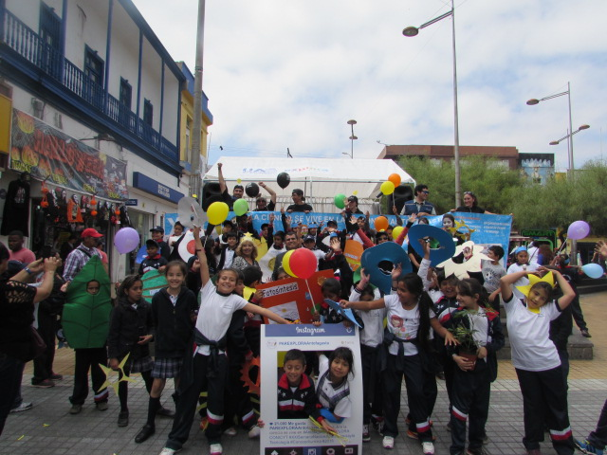
Subvenciones 2015
Tanto al sector municipal como al particular subvencionado, se transfirió la suma de $122.624.864.035

Slide 21
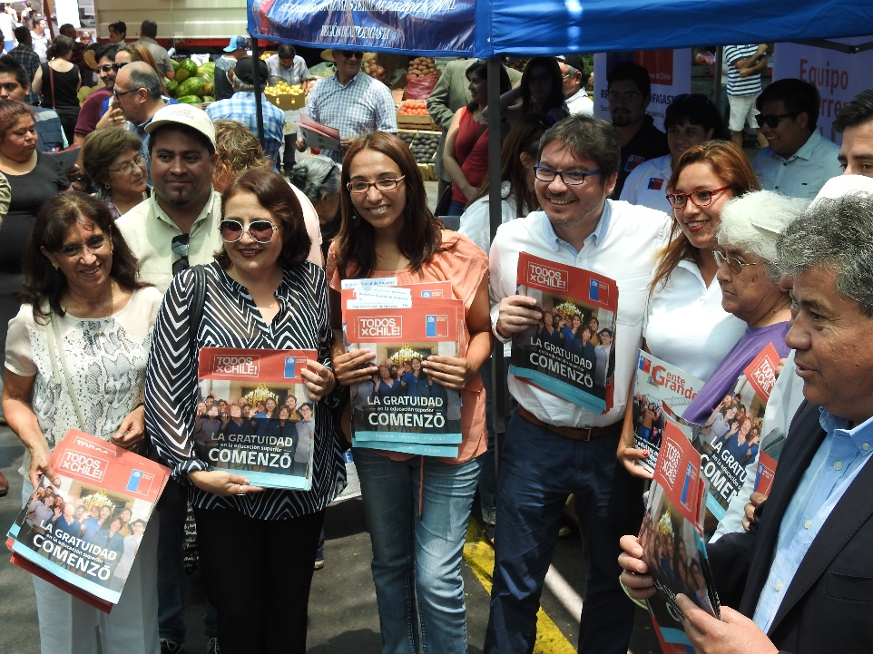
Gratuidad y Calidad para la Educación
Gratuidad para el 50% más vulnerable: 2.415 jóvenes accedieron a la Universidad gratuitamente, gracias a sus talentos y el derecho que les otorga su país.
PACE: orientado al acompañamiento de jóvenes talentosos de los EE más vulnerables de la región. Para este año conoció a su primer grupo de egresados: 44 jóvenes de la comuna de Antofagasta.

Slide 22
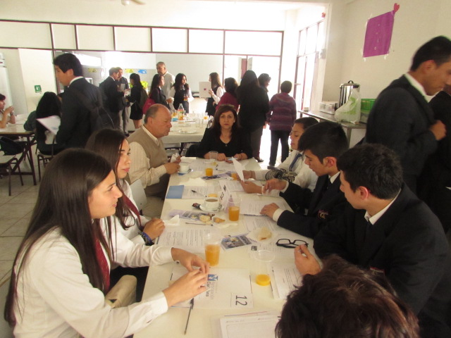
Participación ciudadana
Diálogos regionales y comunales. Llegando a más de 1.600 ciudadanos participando. En Calama, Tocopilla y Antofagasta.
Conversatorios con CEALES, en el marco del Programa Aulas de Bienestar.
Consejos Consultivos de Director@s, potenciando la generación de buenas prácticas.

Slide 23
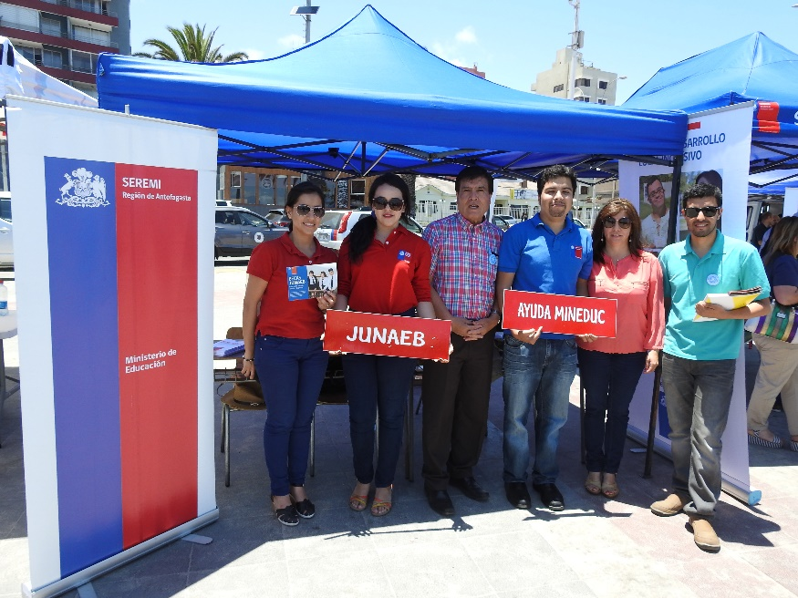
Apoyo social
Atención de Público y Entrega de Certificados. Respondiendo al 100% de las demandas ciudadanas.
Oficina de Atención Ciudadana, registró durante el 2015 83.905 atenciones.
Medidas de protección y re-escolarización. Registrando un total de 721 causas por vulneración de derechos de niñ@s y jóvenes.
Trasporte Escolar Rural. $12.000.000 se destinaron para facilitar el acceso a los EE, de los niñ@s de la comuna de San Pedro de Atacama.

Slide 24
JUNTA NACIONAL DE AUXILIO ESCOLAR Y BECAS
AÑO 2016
DIRECCION REGIONAL ANTOFAGASTA

Slide 25
Unidades Asociadas a Beneficios
COBERTURAS E INVERSION 2015
PAE REGULAR
COBERTURA 40.283
INVERSION 8.849.151.767
PAP JUNJI
COBERTURA 4.980
INVERSION 1.534.594.389
UNIDAD LOGISTICA
COBERTURA 109.165
INVERSION 2.207.882.540
UNIDAD DE BECAS
COBERTURA 19.492
INVERSION 3.690.175.660
UNIDAD SALUD del ESTUDIANTE
COBERTURA 49.521
INVERSION 758.277.012

Slide 26


600 600 2626
www.supereduc.cl

Slide 27
Atención de denuncias, consultas y reclamos
Gestión de Denuncias y Consultas, atención de 263 casos de distintos ámbitos de la normativa educacional maltrato escolar 99 denuncias ingresadas; 25 denuncias por medidas disciplinarias; 25 por no renovación de matrícula y discriminación con 23 registros.

Slide 28
Plan Anual de Promoción de los Derechos Educacionales
Mas de 100 publicaciones en diversos medios de comunicación de la región.
Firma del convenio de colaboración entre la UCN y la SIE para postulación de proyectos FNDR.
Desarrollo de plazas ciudadanas en las comunas de la región.
Capacitaciones a Sostenedores, Carabineros y PDI, Encargados de Convivencia, Unión Comunal de Centros de Padres y Docentes.

Slide 29
Fiscalizaciones realizadas en 2015
Integrales
101
Declaración y registro de asistencia
97
Total de actas de Fiscalizaciones 676
Denuncias sin asistencia
53
Requisitos PIE 2015
51
Recursos SEP 2013/2014
98
Requisitos SEP 2015
66
Otras materias
210

Slide 30


FUNDACIÓN INTEGRA
www.integra.cl

Slide 31
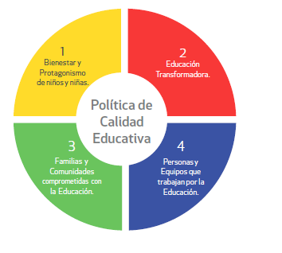
Gestión basada en nuestra Política de Calidad Educativa
4 componentes

Slide 32
Información Regional
COBERTURA
2.038 EN JARDIN INFANTIL
2.517 NIÑOS Y NIÑAS
541 EN SALAS CUNA
DOTACIÓN DE PERSONAL
517 TRABAJADORES
PRESENCIA REGIONAL
29 Jardines Infantiles de Administración Directa
1 modalidad no convencional : Jardin Sobre Ruedas
Presencia en las nueve comunas de la región

Slide 33

Inversión Regional en Infraestructura
$334.214.085
2015
Proyectos de mejoramiento por DS 548
2.517 NIÑOS Y NIÑAS
J.I. Los Duendecitos de Taltal
$362.154.883
2016
517 TRABAJADORES
Proyectos de mejoramiento por DS 548

Slide 34
$3.301.067.565
$3.301.067.565
$3.301.067.565
Aporte Regional a Meta Presidencial
Compra de Terrenos
$ 3.301.067.565
Inversión 2015
$6.265.067.565
2.517 NIÑOS Y NIÑAS
Construcción 2016
$ 2.964.000.000
3 jardines y Sala Cuna en Antofagasta
2 jardines y Sala Cuna en Calama
1 Jardin y Sala Cuna en Tocopilla
En total 11 nuevos niveles en jardín infantil y 11 nuevos niveles de sala cuna.
308 matriculas nuevas en niveles medios
220 matriculas nuevas en niveles de sala cuna

Slide 35


Programa de Formación Continua
$334.214.085
2015
Proyectos de mejoramiento por DS 548
2.517 NIÑOS Y NIÑAS
J.I. Los Duendecitos de Taltal
Fundación Integra entrega becas a trabajadoras para obtener su titulo de Técnico en Nivel Superior y Educadora de Párvulos en universidades acreditadas.
2016
517 TRABAJADORES
Proyectos de mejoramiento por DS 548

Slide 36
Dirección de Bibliotecas, Archivos y Museos, DIBAM
AÑO 2016
DIRECCION REGIONAL ANTOFAGASTA

Slide 37
Luego del decreto de gratuidad en el acceso a los museos de la DIBAM, las visitas se incrementaron en un 30 %.
En infraestructura, destaca el proyecto de conservación del edificio de la ex Gobernación Marítima, con una inversión de 50 millones de pesos. Además está en proceso la tramitación de su restauración, con una inversión que asciende a los $700 millones

Slide 38
JUNTA NACIONAL DE JARDINES INFANTILES
JUNJI II Región.
Cuenta Pública
Abril, 2016

Slide 39
GESTIÓN 2015
Aumento de cobertura en 560 nuevos cupos por el inicio de actividades de los Jardines Infantiles Mi Banderita Chilena y Trencito de Lulú.
Reconversión de 4 salas cunas con capacidad para 62 lactantes.
9 proyectos de ampliación de cobertura que suman 876 nuevos cupos que se encuentran en proceso de adjudicación, toma de razón y ejecución.
Intervenciones comunicacionales que apuntan a fortalecer el trabajo con la comunidad desde la sensibilización sobre la importancia de la primera infancia y el buen trato infantil.
Aplicación de la bitácora al 100% de nuestros jardines infantiles.
Capacitaciones a madres y apoderadas orientadas hacia el desarrollo personal y generación de competencias para la habilitación de auxiliares y técnicas en atención de párvulos, en conjunto con SENCE.
Análisis participativo de la asistencia, matrícula de nuestros jardines infantiles.

Slide 40
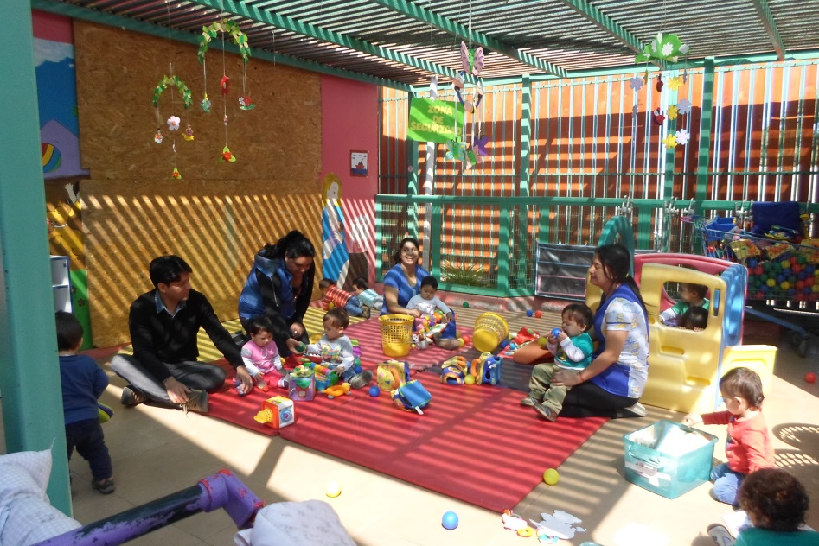
Hitos 2015:
Gestión Integrada:
La Gestión en terreno, ha sido nuestro Sello Regional 2015, en donde el énfasis se ha focalizado en vivenciar la jornada educativa de los jardines infantiles para mejorar los procesos de toma de decisiones y de atención oportuna desde Dirección Regional hacia las unidades educativas, fortaleciendo los compromisos individuales.

Slide 41
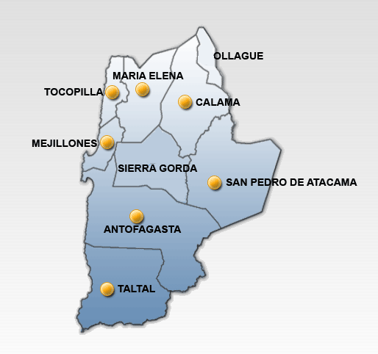
Hitos 2015:
Aumento de Cobertura:
Oferta regional de educación inicial de 5.390 párvulos que ofrecen los distintos programas educativos presentes en la región.
60 jardines infantiles distribuidos en 7 de las 9 comunas de la Región.

Slide 42
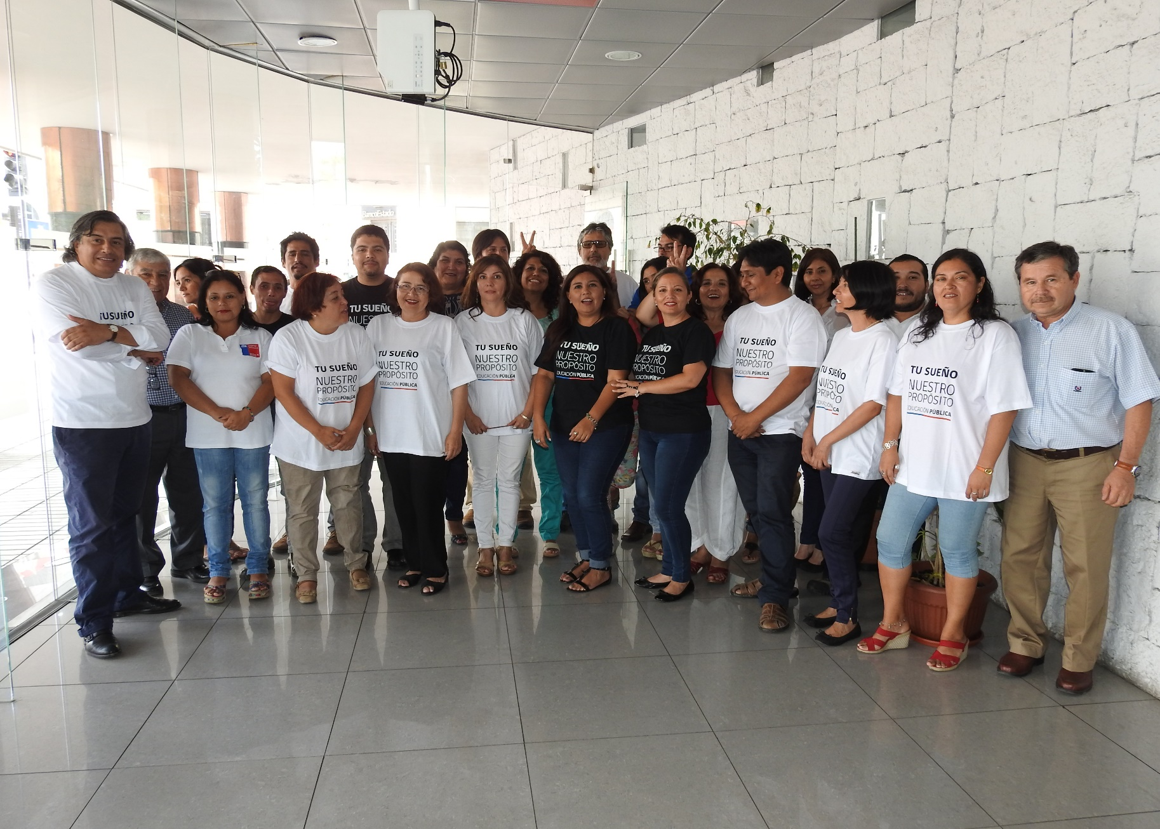
¡Tu sueño, nuestro propósito!

Slide 43
Tipo Enseñanza / Region | Municipal | P. Pagado | P. Subvencionado | Total general
II Region | 72017 | 11287 | 45689 | 128993
Educación Especial | 649 |  | 2844 | 3493
Educación Parvularia | 7598 | 2181 | 5685 | 15464
Enseñanza Básica Adultos | 421 |  | 211 | 632
Enseñanza Básica Niños | 41004 | 6230 | 25954 | 73188
Enseñanza Media HC Adultos | 2385 | 212 | 177 | 2774
Enseñanza Media HC Jóvenes | 8356 | 2664 | 8728 | 19748
Enseñanza Media TP Adultos | 1030 |  | 83 | 1113
Enseñanza Media TP Jóvenes | 10574 |  | 2007 | 12581
Total general | 72017 | 11287 | 45689 | 128993

